Slide 1


"Año de la Universalización de la Salud "
FACULTAD DE ING. MECANICA Y ELECTRICA
ASIGNATURA: MECANICA APLICADA
TEMA : PROPEDADES MICROSCOPICAS DE UN GAS,
CALORES ESPECIFICOS DE LOS GASES PERFECTOS
DOCENTE: ROMAN MUNIVE, WILDER ENRIQUE
ALUMNO: PALOMINO CCANTO GLEVER LUIS
PINCOS RAMOS HIPOITO
OBREGON ANGULO JUAN DANIEL
ALCA SALDAÑA,DANIEL EDILBERTO
ALFARO AROZCO MICHAEL
CICLO: IME-III

Slide 2
Calores Específicos de Gases
Los calores específicos de gases se expresan normalmente como calores específicos molares. En un gas ideal monoatómico, la energía interna está toda ella en forma de energía cinética, y la teoría cinética proporciona la expresión de esa energía, respecto de la temperatura cinética. La expresión de la energía cinética
Tipos de calor especifico
CV Calor especifico a volumen constante
CP Calor especifico a volumen constante

Slide 3
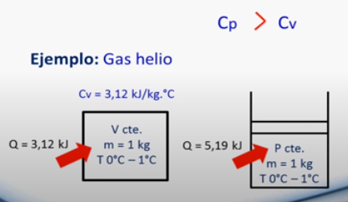
EJEMPLO

Slide 4


Calor Específico a Presión Constante
El calor específico molar a presión constante se define por
La primera ley de la termodinámica para un proceso a presión constante, se puede poner en la forma
Presión constante

Slide 5



De la ley de gas ideal (PV=nRT) bajo condiciones de presión constante se puede ver que
Para un gas monoatómico ideal
Puesto que el calor específico a volumen constante es

Slide 6
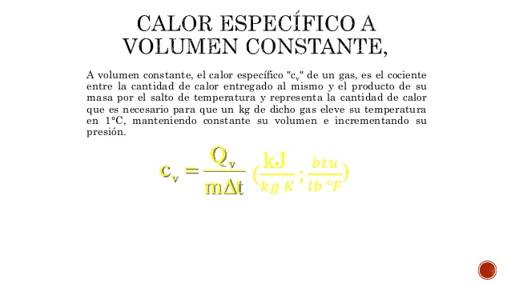

Slide 7
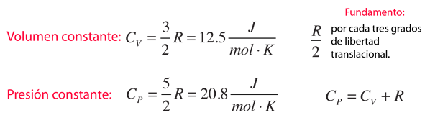
Calores Específicos de Gases
Los calores específicos molares de los gases monoatómicos ideales son:

Slide 8
Calor Específico del Hidrógeno
El comportamiento del calor específico del hidrógeno con el cambio de temperatura, fue muy desconcertante al principio del siglo 20. A bajas temperaturas se comportaba como un gas monoatómico, pero a temperaturas más altas, su calor específico adquiría un valor similar al de otras moléculas diatómicas. Fué necesario esperar al desarrollo de la teoría cuántica, para demostrar que el hidrógeno diatómico, con su pequeña inercia rotacional, necesitaba una gran cantidad de energía para excitar su primer estado cuántico de rotación molecular. Como no podía conseguir esa cantidad de energía a bajas temperaturas, actuaba como un gas monoatómico

